Slide 1
Заседание МО учителей русского языка и литературы
Формирование универсальных действий в начальной и средней школе как фактор эффективности реализации принципов преемственности.
Председатель МО учителей русского языка и литературы Майорова Н.В.

Slide 2
Ставит цель
Подают пример
Планирует
Создают условия
Делает
Консультируют
Сотруд
ничество
Проверяет
Контроли
руют
Оценивает
Поощряют, наказывают
Консультирует
Учит
-ставить цель
-планировать
-делать
-проверять
-оценивать
Оценивает
Контролирует

Slide 4
Универсальные учебные действия
Умение учиться, т.е. способность субъекта к саморазвитию и самосовершенствованию путём сознательного и активного присвоения нового социального опыта

Slide 5
Функции универсальных учебных действий
Обеспечение возможностей самостоятельно осуществлять деятельность учения
Создание условий для гармоничного развития личности и её самореализации

Slide 6
Виды универсальных учебных действий

Slide 7
Познавательные УУД
Общеучебные
Логические
Постановка и решение проблемы

Slide 8
Регулятивные УУД
Целеполагание
Планирование
Прогнозирование
Контроль(волевая саморегуляция)
Коррекция
Оценка

Slide 9
Коммуникативные УУД
Планирование
Постановка вопроса
Построение речевых высказываний
Лидерство
Согласование действий с партнёром
Оценка

Slide 10
Личностные УУД
Смыслообразование
Нравственно-эстетическое оценивание
Самопознание и самоопределение
Обеспечивают ценностно-смысловую ориентацию учащихся, умение соотносить поступки и события с принятыми этическими принципами, знание моральных норм, умение ориентироваться в социальных ролях и межличностных отношениях.

Slide 11
Преемственность формирования УУД обеспечивается за счёт:
Формирования ещё на начальном этапе умения учиться
Чёткого представления о планируемых результатах обучения на начальной ступени
Целенаправленной деятельности по реализации условий, обеспечивающих развитие УУД

Slide 12
Памятка для учителя
по формированию и развитию универсальных учебных действий

Slide 13
Учитель, помни!
Любые действия должны быть осмысленными. Это относится прежде всего к тому, кто требует действия от других.
Развитие внутренней мотивации – это движение вверх.
Задачи, которые мы ставим перед ребёнком, должны быть не только понятны, но и внутренне приятны ему, т.е они должны быть значимы для него.

Slide 14
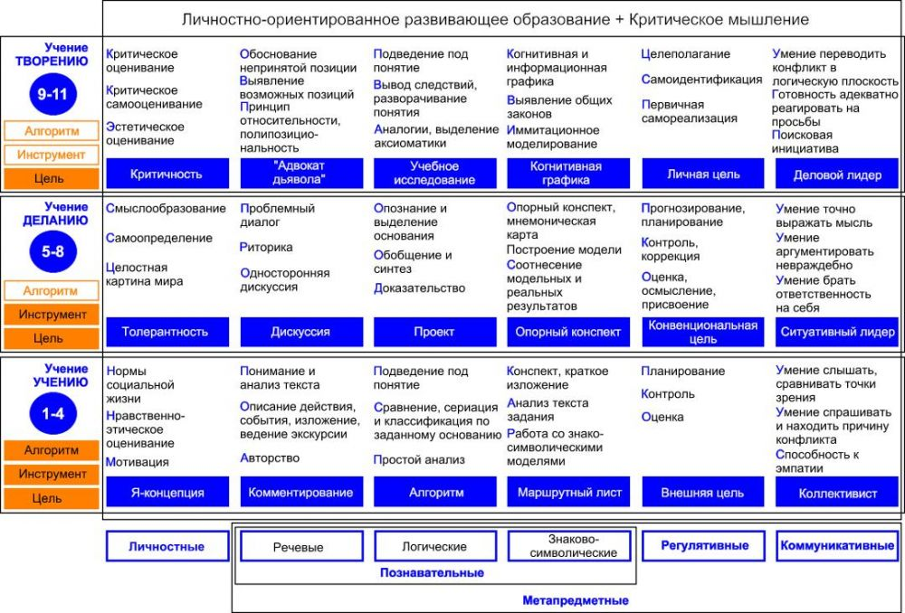

Slide 15
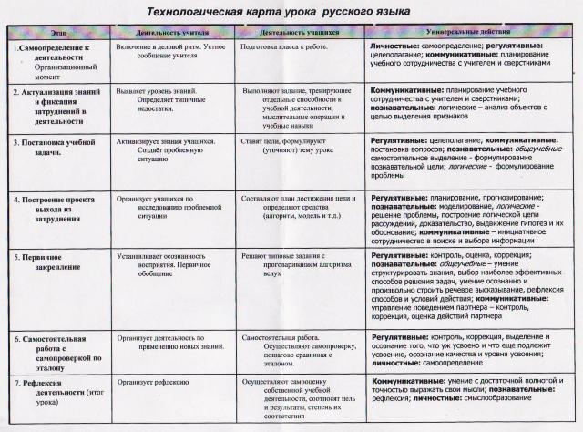

Slide 16
Методическая тема района Современные подходы к преподаванию русского языка и литературы в условиях реализации комплексного проекта модернизации образования
Методическая тема гимназии
Личностно-ориентированное обучение и воспитание как средство развития школы и саморазвитие личности учащихся
Методическая тема МО
Формирование творчески активной личности школьника на основе новых подходов в условиях модернизации российского образования

Slide 17
Цель работы МО
создание и организация системы гуманитарного образования в школе, ориентированной на гарантированный результат (т.е. уровень обученности, обучаемости, воспитанности, отношения к чтению), каковым является развитое творческое мышление, креативность, универсальное знание.

Slide 18
Задачи МО:
1 .Разработка дидактического материала к многоуровневому обучению.
2.Поиск дидактических условий формирования исследовательского творчества.
З . Разработка технологий внедрения исследовательских умений в учебный процесс.
4.Разработка технологий проблемно-исследовательского обучения.
5.Развитие культуры исследовательского творчества учащихся.
6. Инновационная, исследовательская деятельность педагогов МО. Использование компьютерных технологий.
7 Совершенствование программно-методического обеспечения образовательных дисциплин для повышения качества обучения школьников.
8.Анализ и внутренняя экспертиза результатов инновационной деятельности.
9.Организация работы с одаренными детьми.
10. Организация интеграционных процессов внутри конкретных образовательных областей.
11 .Установление и развитие творческих связей и контактов.

Slide 19
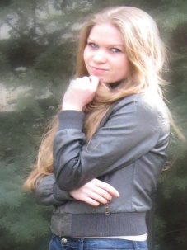
Лингвистическое общество старшеклассников
Владислав Альфёров
КНИТУ-КАИ (бывш. КГТУ-КАИ) им. А. Н. Туполева
Рания Ганиева КФУ (бывш. КГУ им. Ульянова-Ленина)
Регина Узбекова ТГГПУ (бывш. КГПУ)
Факультет:
Русской филологии (Институт филологии и искусств)

Slide 20
Владислав Альфёров
Владислав Альфёров
"Что мне дало участие в ЛОС?" Наверное, ответить на этот вопрос можно бы было написав огромную книгу, потому что вопрос, на самом деле, достаточно весомый. Но так как я все-таки не на научной конференции, долго читать доклад в 1856 страниц не буду). Итак, как же я попал в это сообщество? Да очень просто, на самом деле, т.к. я человек достаточно активный и люблю общественность, от предложения участвовать в научной жизни гимназии не отказался) Сразу скажу, что русский язык я, наверное, больше всего не любил за его груду непонятных правил ( особенно за 15 томов исключений). Именно участие в ЛОС помогло мне заняться более глубоким изучением родного языка и перестать делать ошибки в сочинениях у М. И. Само создание научной работы - это уже отличный опыт на будущее (пригодится при написании курсовых и дипломных работ). Выступление в университетах на различных НПК может дать плюс при поступлении. И самое главное – это общение, новые знакомства и возможность вести интересные дискуссии).

Slide 21
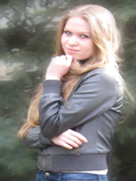
Регина Узбекова
Впервые я приняла участие в конференции, учась в 10 классе. Моим учителем русского языка и литературы была Маргарита Ильинична. Именно она, увидев во мне какие-то задатки, предложила мне поучаствовать в конференции школьников.
Первая моя научная работа далась мне очень нелегко, т.к. я еще не знала, что это такое и как пишутся подобные работы. Уже с первого раза я «вошла во вкус» самого процесса написания научных работ: сидеть в библиотеке с нужной литературой, выбирать для себя самые важные моменты, делать выводы. Так и писались наши работы. Без Маргариты Ильиничны я ничего не смогла бы достичь. Она наставляла, помогала, давала дельные советы, а также поддерживала морально перед моими выступлениями на конференциях, когда я сильно переживала. Благодаря ей, у меня появилась мечта - поступить на филологический факультет, где я сейчас и учусь.
Во-первых, мои научные работы - это предмет моей гордости, во-вторых, это хорошая практика для написания каких-либо работ в вузе, например, курсовая. Также, выступая школьницей в стенах университета, я познакомилась с моими будущими преподавателями, что тоже немало важно для поступления.
Не было бы ничего этого, если бы не наши учителя. Каждый из них пытался раскрыть наши таланты, сформировать личность. Они видели в нас то, что мы не видели в себе сами. ЛОС, по моему мнению - лучший способ самовыражения школьников и будущих студентов, самовоспитания. К сожалению, наш литературный русский язык постепенно умирает. Современная молодежь по-разному коверкает слова, а о грамматике и вообще не думает!!! Поэтому, мне кажется, такое научное общество является актуальным в наше время, да и чем же не помощь при подготовке к ЕГЭ?!

